Slide 1

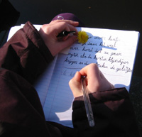
volgende bladzijde
terug
Wat heb je nodig?
Pen en papier.
Wat moet je doen?
Je gaat samen een toneelstuk schrijven met daarin maar twee acteurs. Zo'n toneelstuk noemen we een dialoog. Het toneelstukje voer je samen op voor de klas.
Hoe ga je te werk?
-Kijk goed naar het voorbeeld op de achterzijde van deze kaart.
-Kies een onderwerp uit en schrijf daarover een kort verhaaltje ( 1 A4-tje). Je kunt kiezen uit:
- Telefoongesprek over gemiste kansen.
- Verdwaald op het perron.
- Rondleiding in een museum.
- Irritatie tijdens de film.
- Toekomstvoorspelling.
- Toevallige ontmoeting.
- Vakantieplannen maken.
- Lees het verhaaltje dat je hebt geschreven nog eens goed door.
- Neem 2 A4-tjes en ga het verhaal omzetten in gesproken zinnen.
- Zet boven ieder A4-tje wie de personage is.
- Het verhaal en de tekst moeten netjes uitgetikt worden.

Slide 2

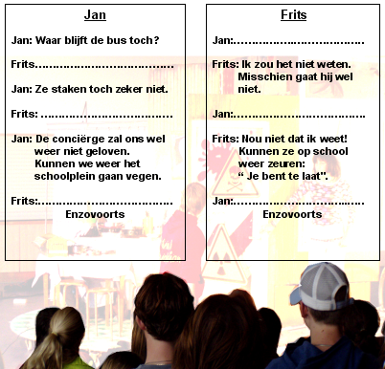
terug
Voorbeeld: het verhaal
Jan en Frits staan op de bus te wachten en raken geïrriteerd.
Ze zijn nu al een half uur aan het wachten en
de bus is er nog steeds niet. De kans is groot dat
ze te laat op school komen. Krijgen ze alweer straf.
Het is deze week al een keer eerder gebeurd maar
de conciërge wil hun verhaal niet geloven.
Dat wordt dus weer het schoolplein vegen.
…………………………………………………………
…………………………………………………………
……………………………………………………..enz.

